Slide 1
Проект: Игра Лабиринт
Выполнили: Лозбень Данил, Роман Гавлясэк

Slide 2
Общее описание
Главный герой игры – шар, за которого игрокам предлагается играть. Главная цель в игре – это прохождение всех уровней, без единой ошибки. Фишка игры – сложность.

Slide 3
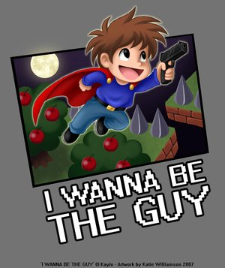
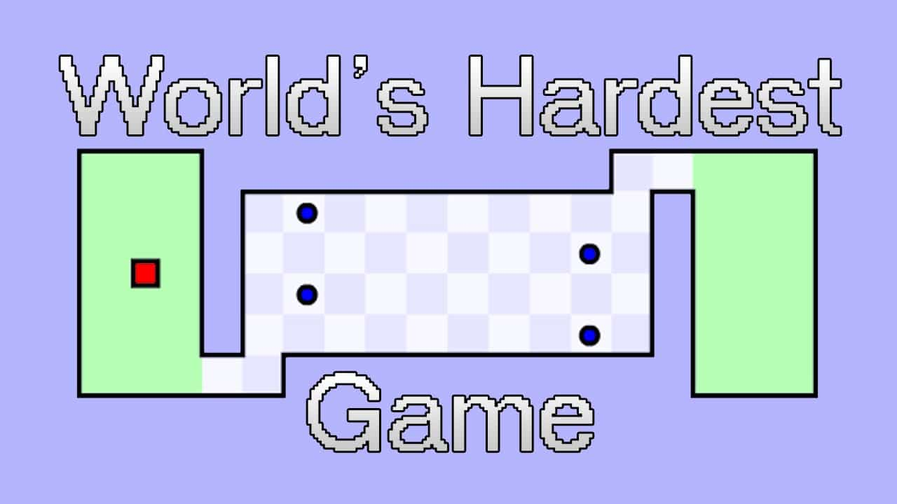
Источники вдохновения:
I Wanna Be the Guy
World's Hardest Game

Slide 4
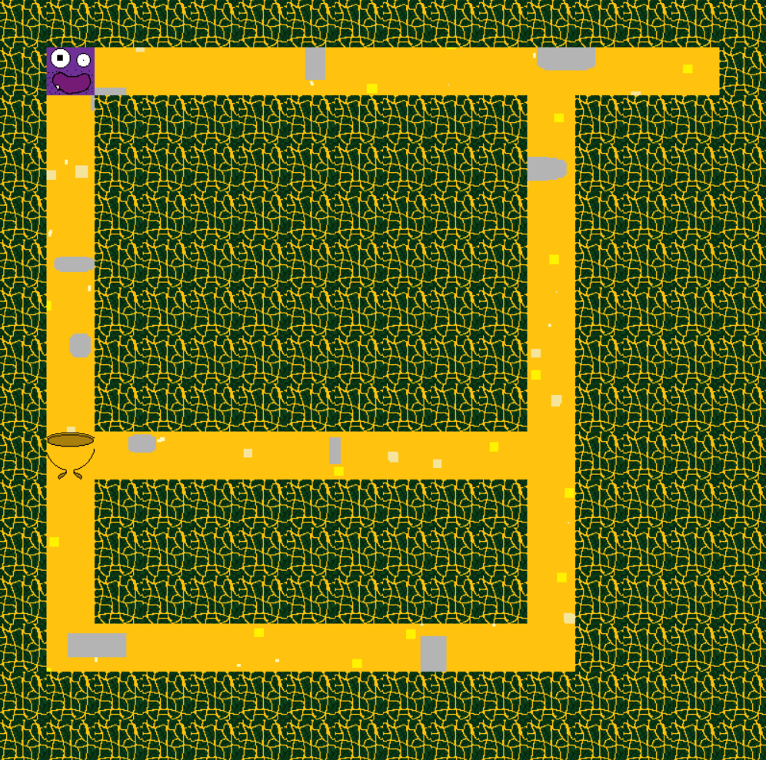
Графика
Графика игры выполнена в стиле пиксельарт

Slide 5
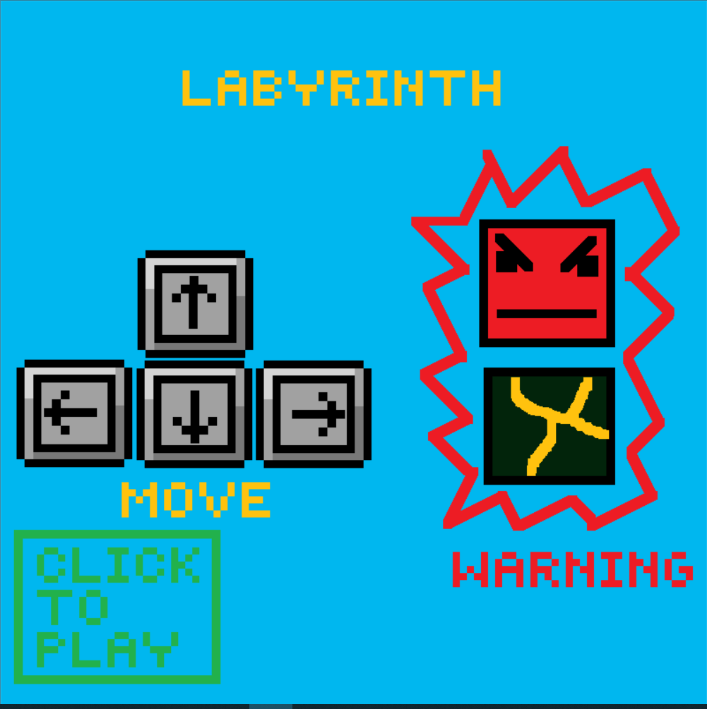
Начало игры
При запуске игры отображается стартовый экран с краткой информацией об игре( управление и враги)
Для продолжения требуется нажать любую кнопку

Slide 6
Геймплей
Управление осуществляется с помощью стрелок.
Игроку в роли шара требуется добраться до кубка(переход на следующий уровень) и не наткнуться на препятствия.

Slide 7

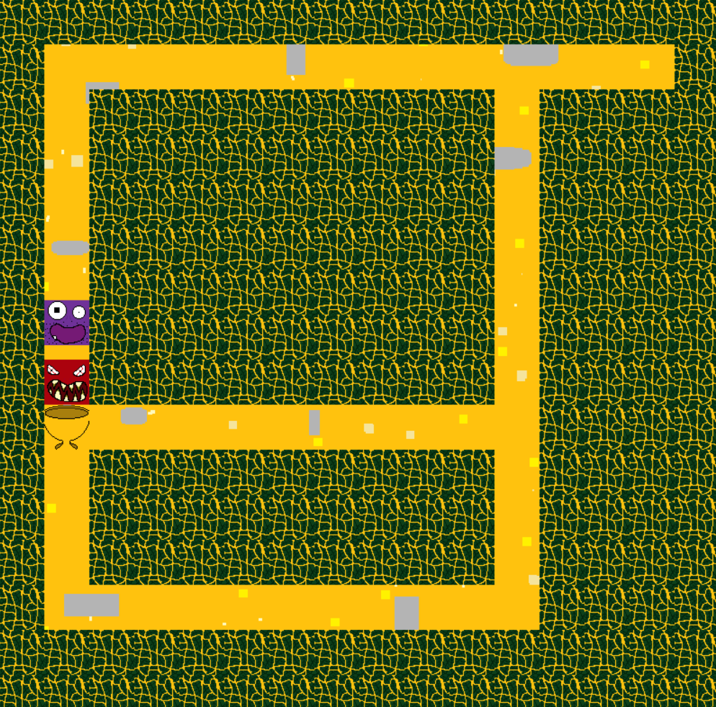
Особенность игры
Но есть проблема врага можно увидеть только на близком расстоянии.
А также из-за того что герой имеет размеры равные ширине дорожки, одно неверное движение может привести к перезапуску.
До обнаружение врага:
После обнаружения врага:

Slide 8
Спасибо за внимание!

